Slide 1
“Mejorando el desenlace funcional en pacientes ictus: experiencia de una unidad de cuidados neurovasculares en un hospital Mexicano de tercer nivel”
Autor: Dr. Fernando Góngora Rivera
Comentario: Dr. Antonio Arauz Góngora

Slide 2
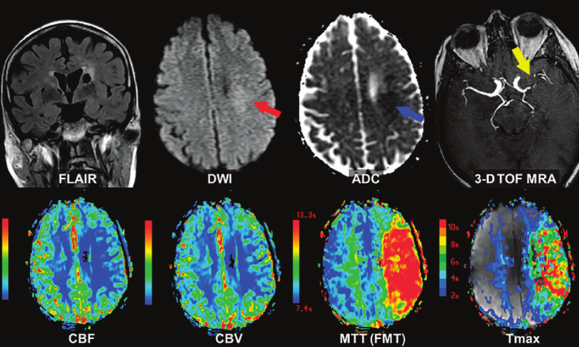
Avances en el manejo de la EVC

Slide 3
Impacto de las unidades de ictus
Cochrane
  Reduce mortalidad a 1 año (OR 0.86, IC 95% 0.76-0.98, p=0.002)
  Reduce la dependencia (OR: 0.82, IC 95% 0.73-0.92, p=0.001)
  Disminuye la estancia hospitalaria (rango de 2 a 6 días)
    OR de que un paciente este en hospital> 7 dias, se redujo 30%
  Costo/efectividad: Un estudio en Francia: la diferencia entre sala general y UI fue de 1,359 euros por año ganado sin discapacidad.

Slide 5
“Mejorando el desenlace funcional en pacientes ictus: experiencia de una unidad de cuidados neurovasculares en un hospital Mexicano de tercer nivel”
Estudio retrospectivo
  Compara Pre y post implementación de unidad de Ictus
  N = 246 vs 352
  La implementación de la UECN mejoro
    El desenalce funcional (Rankin a 3 meses)
    Disminuyó los días de estancia hospitalaria
    Y mejoró la implementación de cuidados generales.
  Confirma los hallazgos de estudios previos

Slide 6
“Mejorando el desenlace funcional en pacientes ictus: experiencia de una unidad de cuidados neurovasculares en un hospital Mexicano de tercer nivel”
Fortalezas:
  Primera unidad de ictus en el país
  Logró conjuntar diferentes equipos medicos para la implementación de la Unidad
  Logró disminuir la estancia hospitalaria en un padecimiento con gran morbimortalidad.
Retos
  Demostrar el costo beneficio de estas unidades
  Replicar el modelo de unidades de ictus en el país.

